Slide 1
HTML
Estructura de carpetas y etiquetas básicas
Diseño Web Básico

Slide 2

¿Qué es HTML?
Hyper Text Markup Language:
Es el lenguaje de marcado estándar para la creación de páginas Web.
Un navegador no muestra las etiquetas, pero sí las interpreta para darle estructura y representar el contenido de una página web.

Slide 3
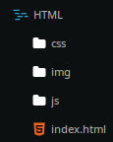
Estructura de carpetas
Imágenes
Estilos
Animaciones

Slide 4
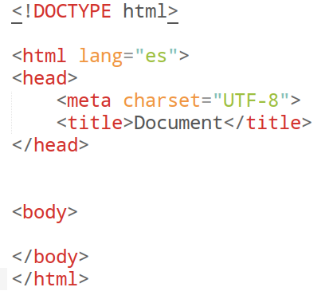
Documentos html

Slide 5

Elementos html
Un elemento html está constituido, por lo general, de una etiqueta de apertura y una de cierre.
Los elementos html tienen atributos, los cuales nos proveen información adicional.
Estos se especifican dentro de la etiqueta de apertura:

Slide 6
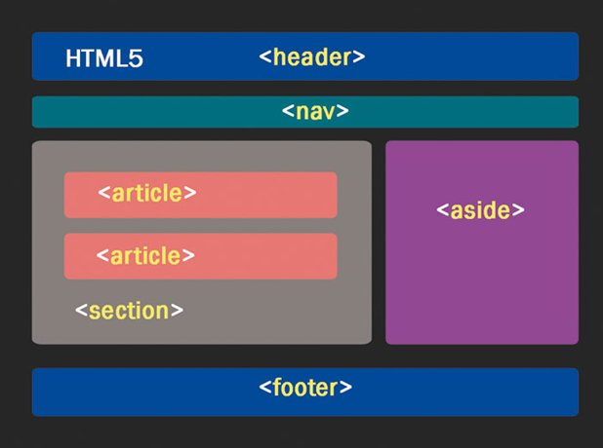
HTML 5

Slide 7
¡Primer código!
</teoría>
<ejemplo>

